Slide 1

Свойства предметов
Загузина Гульнара Манзуровна
учитель начальных классов
МБОУ «СОШ №2»
ЯНАО, г. Салехард

Slide 2
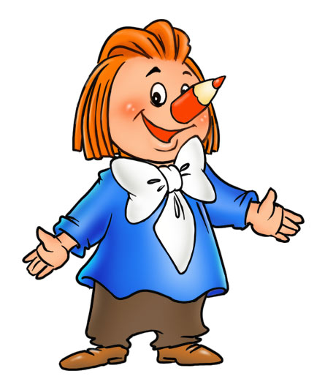
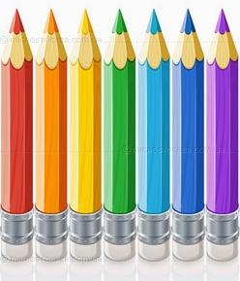

Slide 3
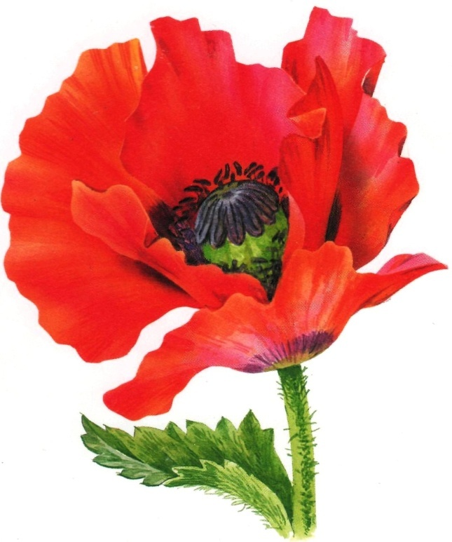

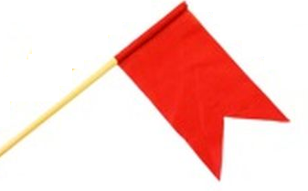
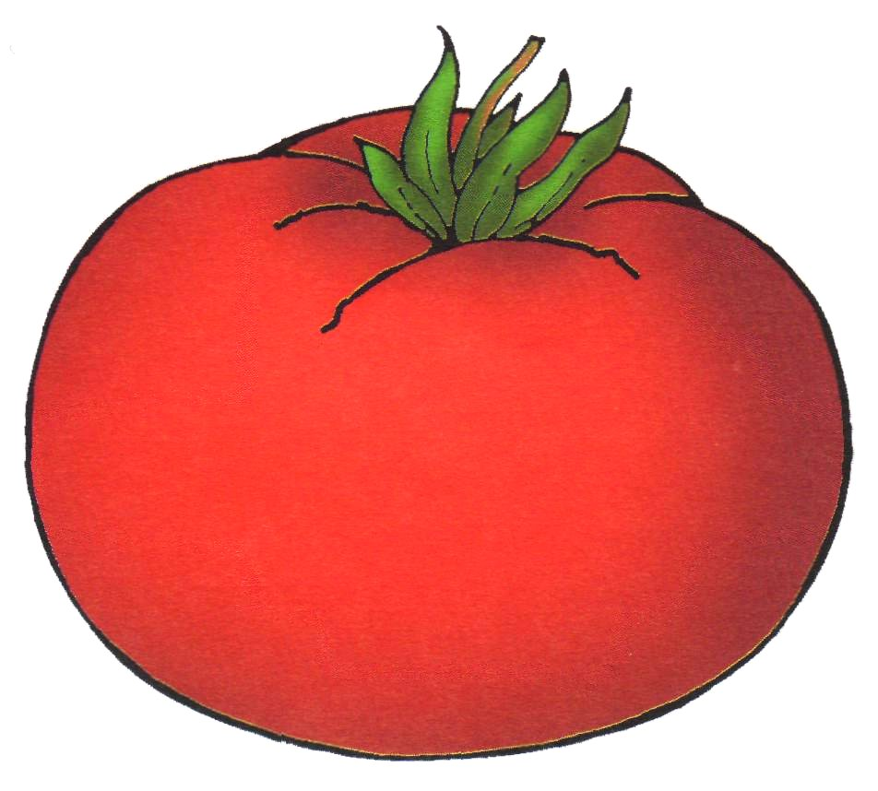

Slide 4
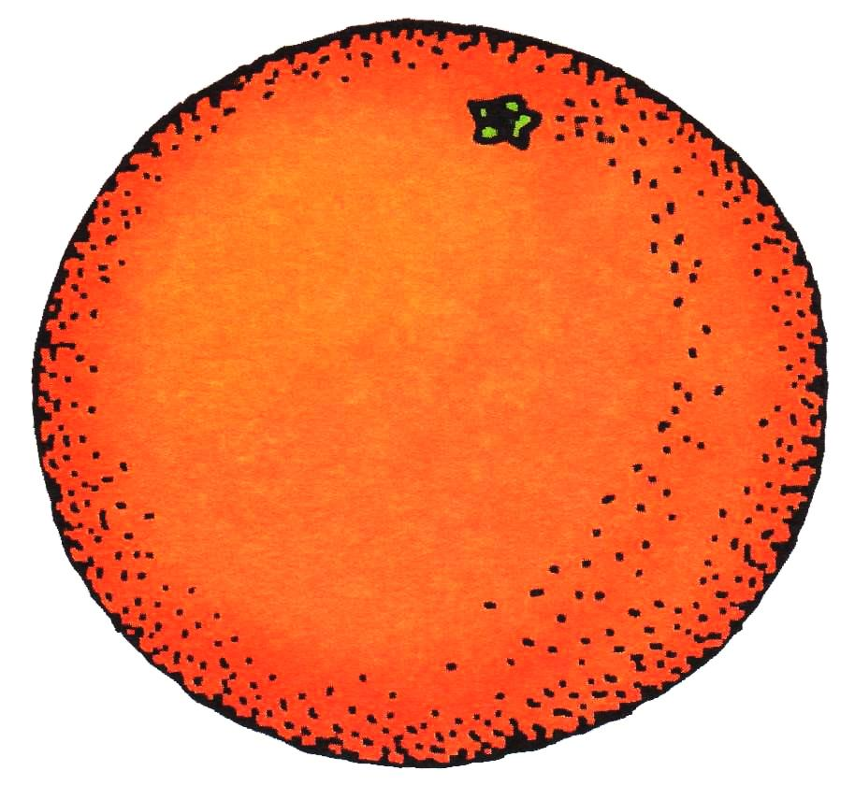

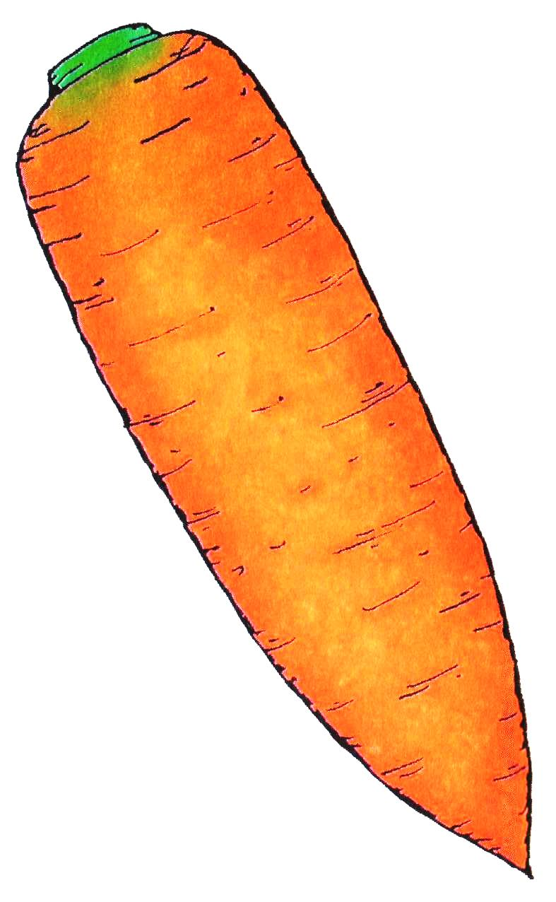
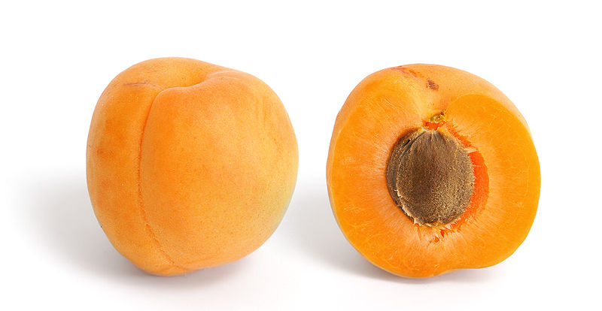

Slide 5


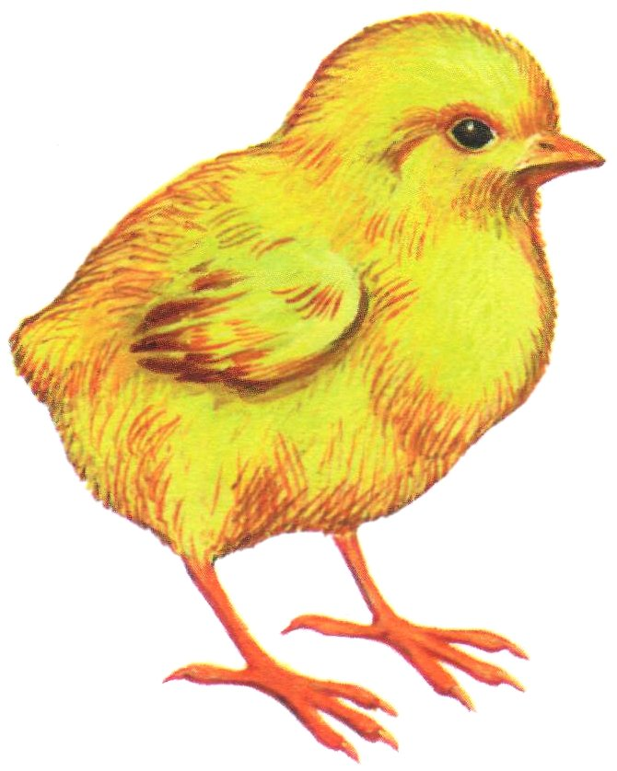
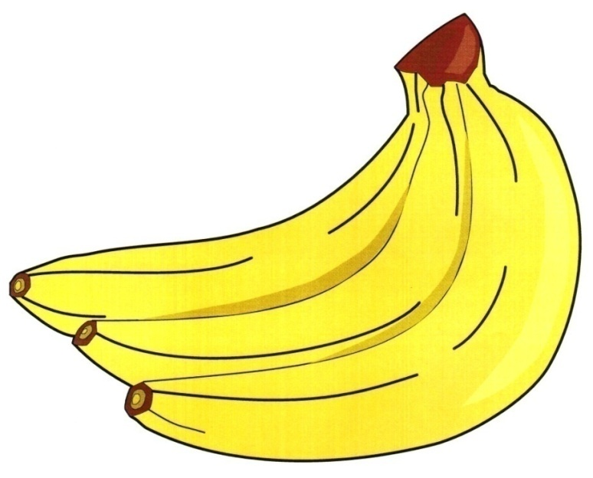

Slide 6
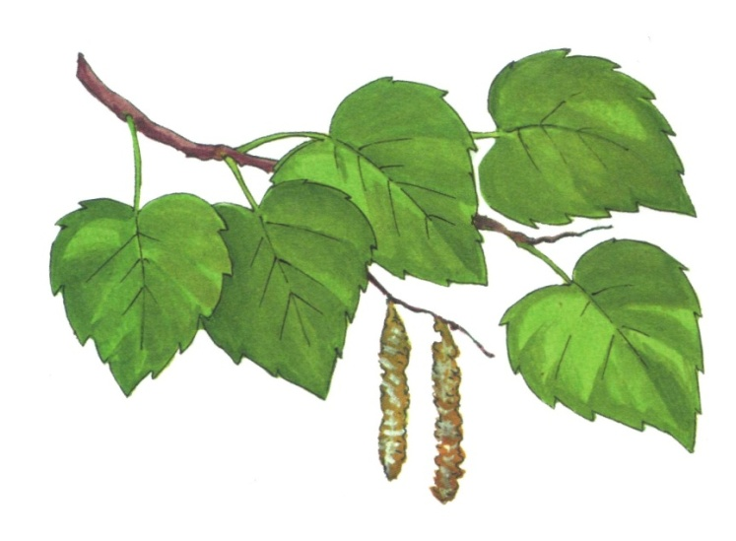

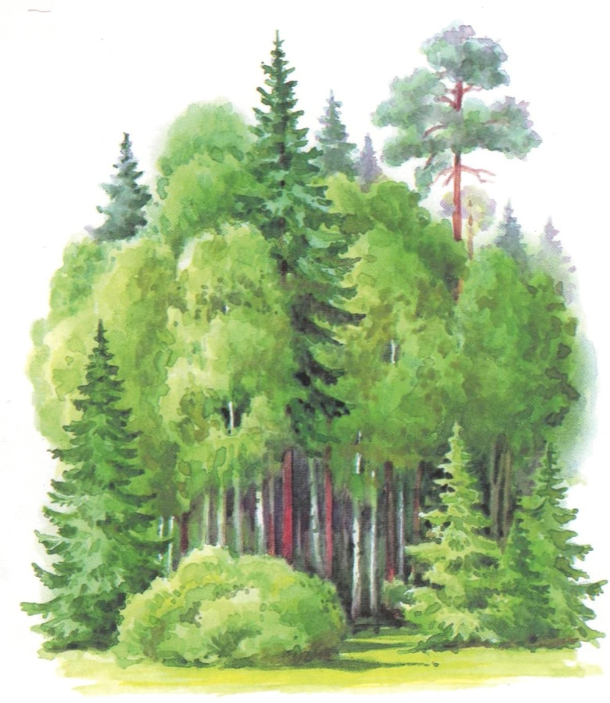
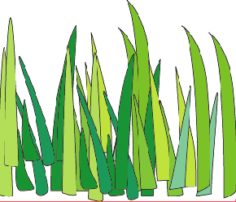

Slide 7
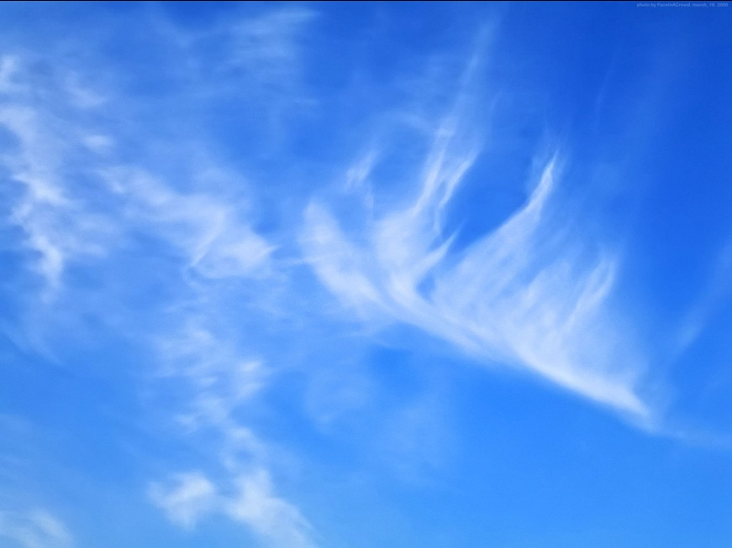

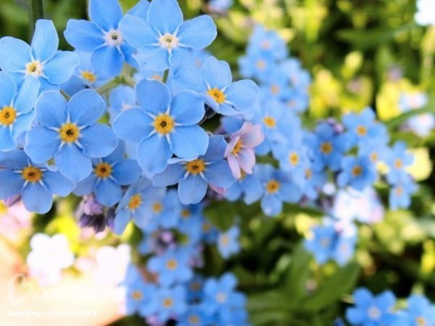
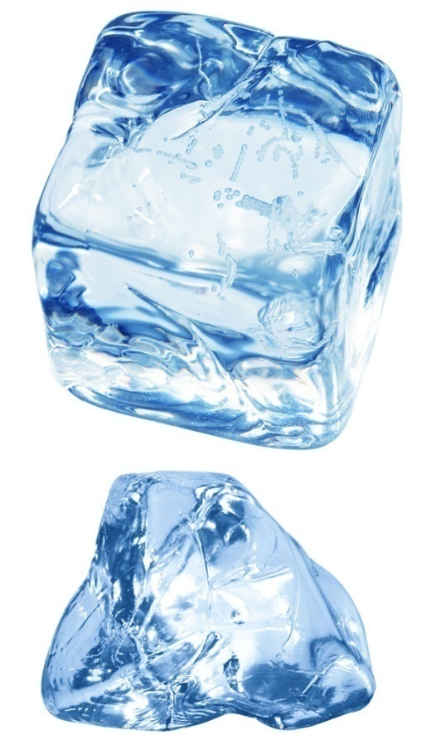

Slide 8

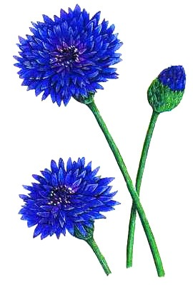
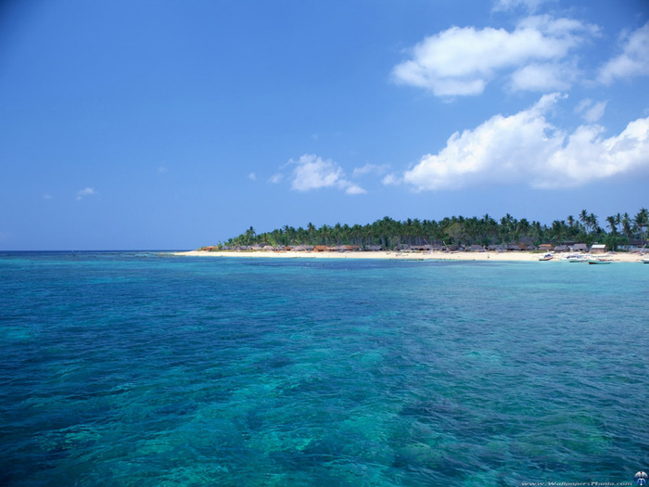

Slide 9
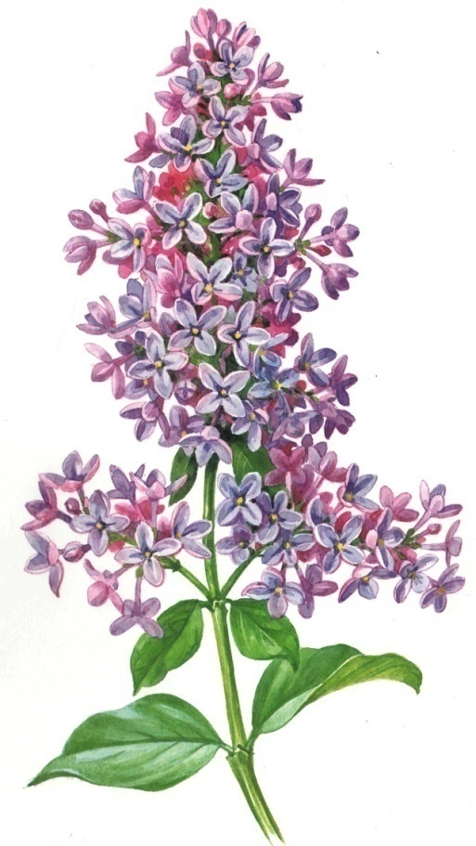

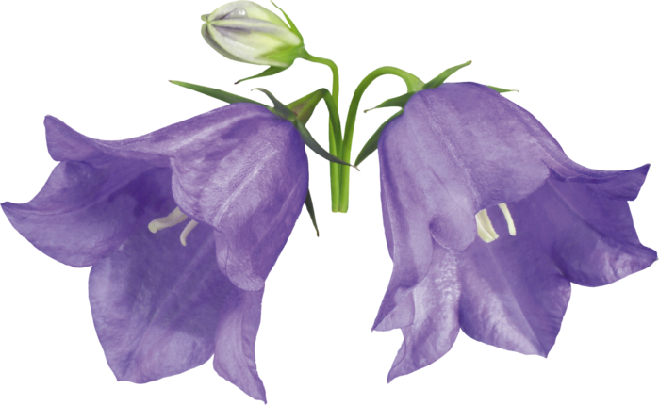
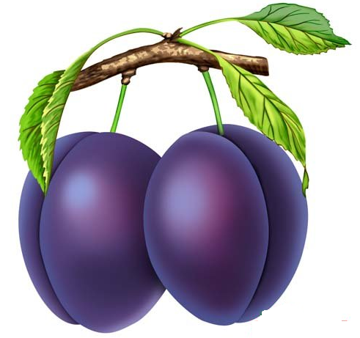

Slide 10
Отгадай загадку
Через поля, через луга
Встала нарядная ….
РАДУГА

Slide 11


Slide 13
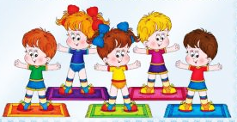
Физкультминутка
Мы все встали дружно в круг,
Повернулись разом вдруг,
А как скажем: «Скок, скок, скок!»-
Отгадай, чей голосок?

Slide 14
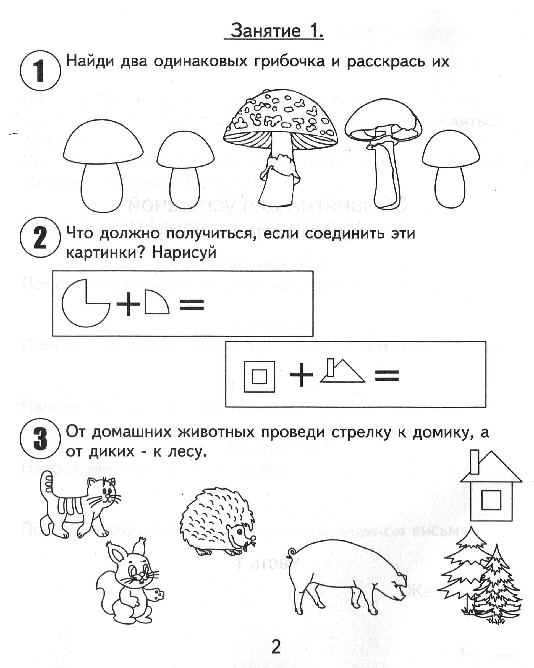
Найди два одинаковых грибочка и раскрась их

Slide 15
Что должно получиться, если соединить эти картинки?

Slide 16
От домашних животных проведи стрелку к домику, а от диких – к лесу

Slide 17
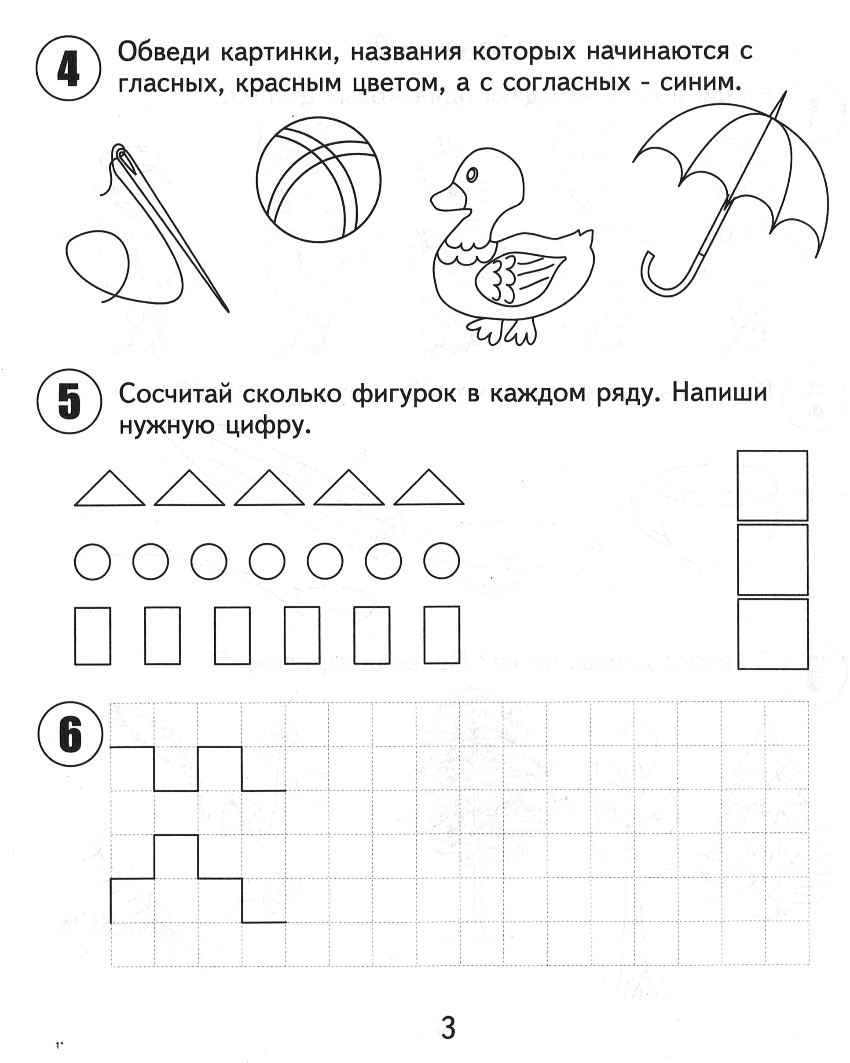
Нарисуй дорожку по клеточкам, как показано в образце

Slide 18
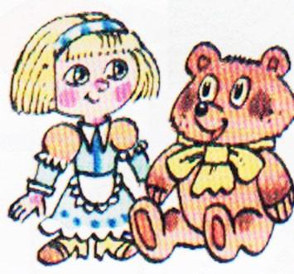
Что общего у предметов и чем они отличаются?

Slide 19
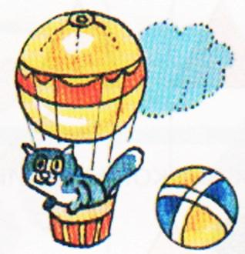
Что общего у предметов и чем они отличаются?

Slide 20
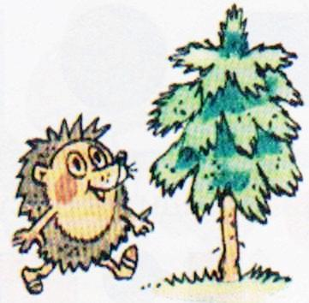
Что общего у предметов и чем они отличаются?

Slide 21
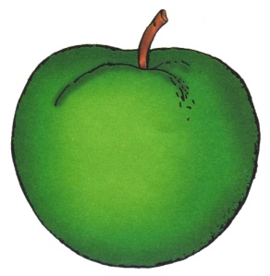
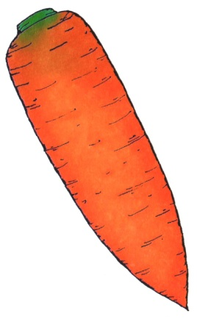

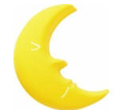
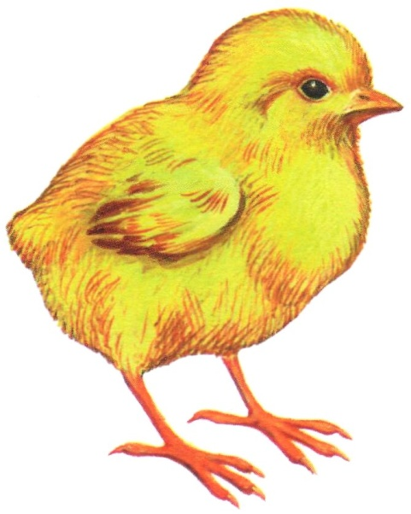
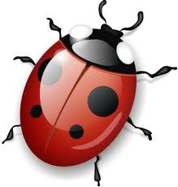
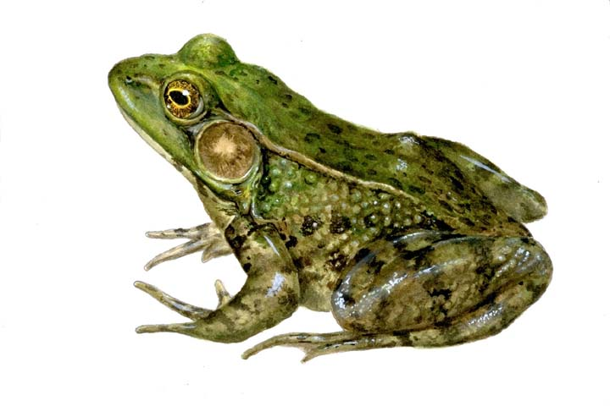
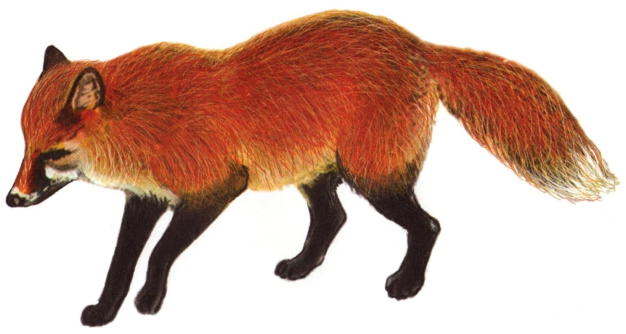

Slide 22
Отгадай загадку
Красный нос в землю врос,
А зелёный хвост снаружи.
Нам зелёный хвост не нужен,
Нужен только красный нос.

Slide 23

Отгадай загадку
Летом в огороде –
Свежие, зелёные,
А зимою в бочке –
Жёлтые, солёные.

Slide 24
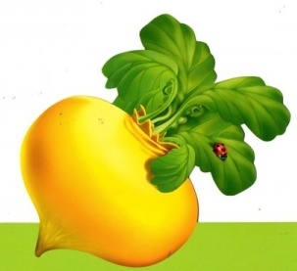
Отгадай загадку
Круглый бок, жёлтый бок,
Сидит на грядке колобок.
Врос он в землю крепко.
Что же это?

Slide 25
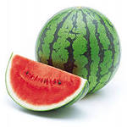
Отгадай загадку
Он большой, как мяч футбольный,
Если спелый – все довольны.
Так приятен он на вкус!
Что за шар это?

Slide 26
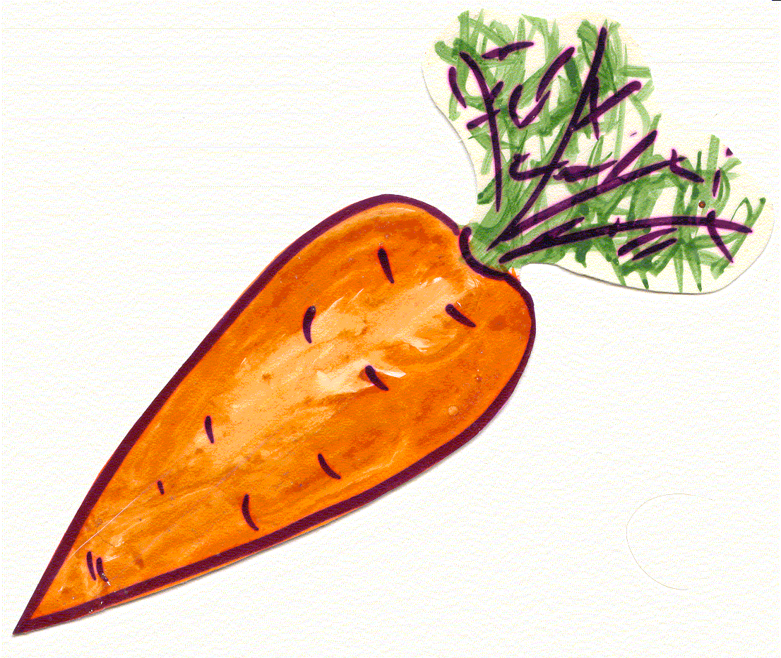
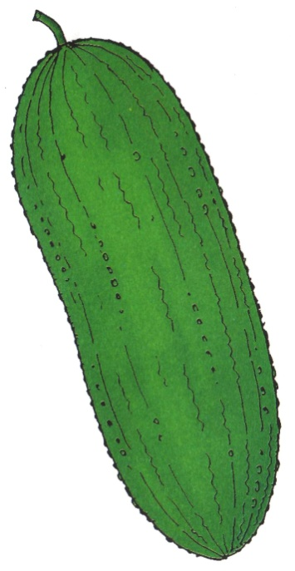
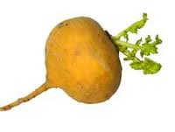
Игра «На что похоже?»

Slide 27
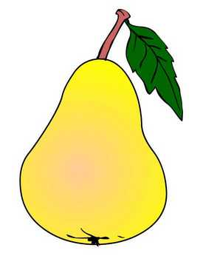
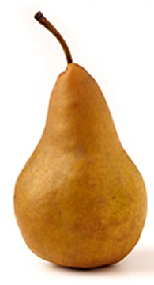
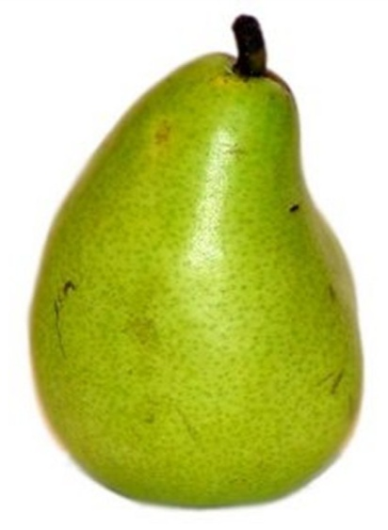
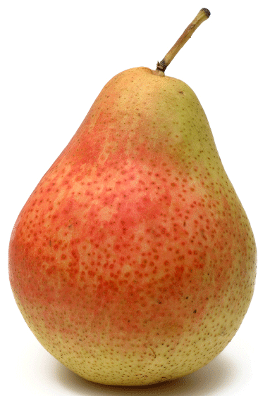
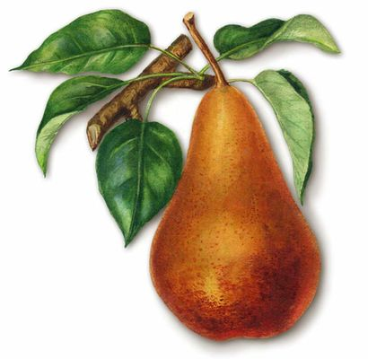
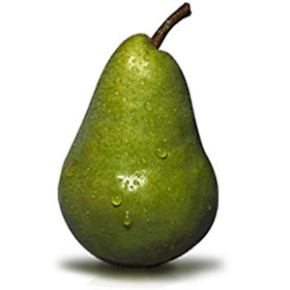

Slide 28
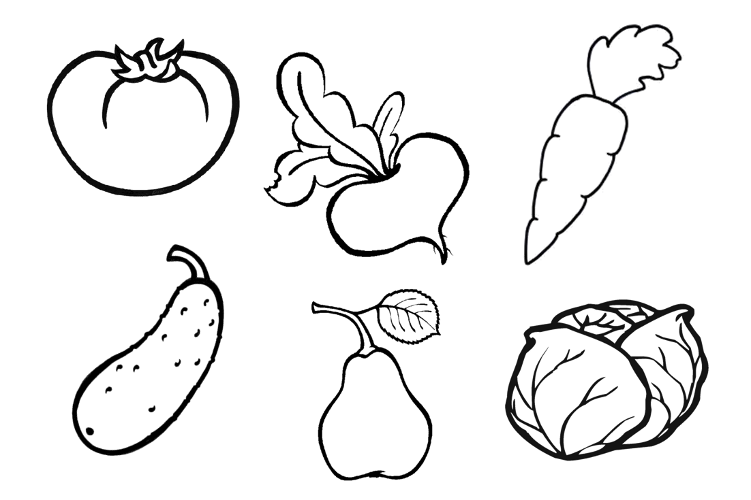

Slide 29
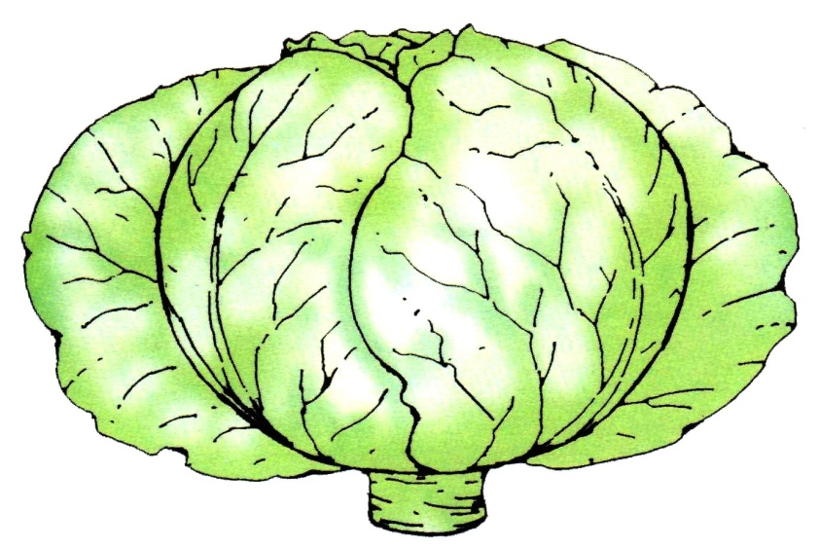
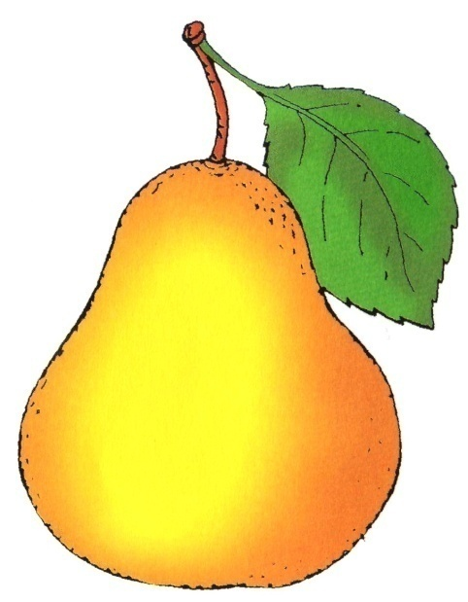

Slide 30
Сосчитай, сколько фигурок в каждом ряду. Напиши нужную цифру, если умеешь.
5
-
7
6

Slide 31
Обведи картинки, названия которых начинаются с гласных, красным цветом, а согласных – синим.

Slide 32


